Slide 1

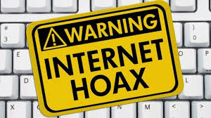
2024 ada 1.923
2023 ada 1.615
(sumber: Kementerian Komunikasi & Digital RI)
ORTU WAJIB BIJAK & JELI
MENGGUNAKAN
MEDIA SOSIAL:
* Jangan mudah percaya sebelum cek fakta

Slide 2
Total isu hoaks yang ditangani
12 ribu konten hoaks
Urutannya 3 besar hoax:
Kesehatan (2.357 konten), termasuk isu-isu terkait COVID-19.
Pemerintahan (2.111 konten)
Penipuan (1.938 konten).
Surah Al-Hujurat ayat 6 Allah mengingatkan umat untuk selalu memeriksa kebenaran informasi yang diterima.

